Slide 1
Extracción, procesamiento y visualización de Data del Api de Twitter
Ramiro Ramirez
@rlramirez

Slide 2
Requerimientos
Api de twitter
HTML5
CSS3
Jquery
PHP
MYSQL
Sublime text

Slide 3
Pasos
Crear app en AppTwitter https://apps.twitter.com/
Descargar el framework de PHP https://github.com/J7mbo/twitter-api-php
Implementación en HTML
Almacenamiento Mysql
Visualización de la data

Slide 4
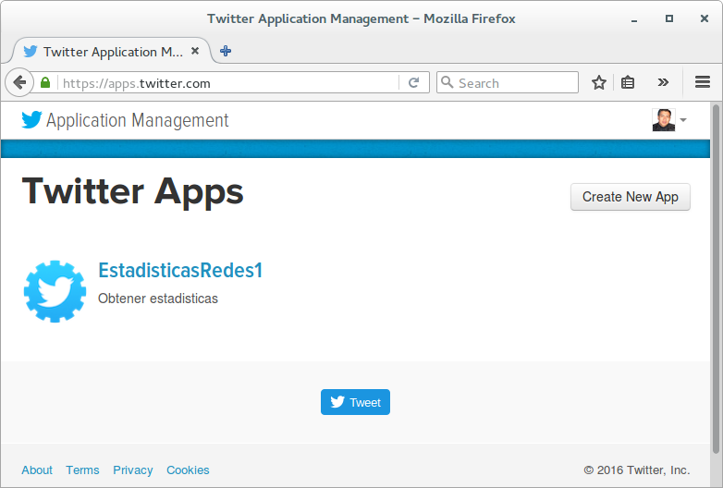
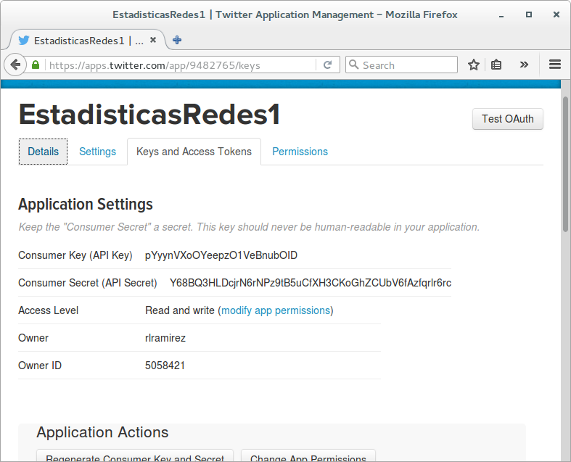
App Twitter

Slide 5
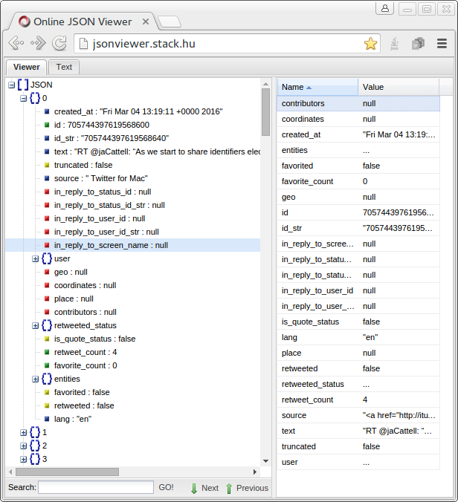
JSON

Slide 6
Almacenamiento
MYSQL
CREATE TABLE posts (
id INT(6) UNSIGNED AUTO_INCREMENT PRIMARY KEY,
nom_post VARCHAR(255) NOT NULL,
fecha TIMESTAMP,
user VARCHAR(50),
retwit VARCHAR(5),
favoritos VARCHAR(5)
)

